Slide 1
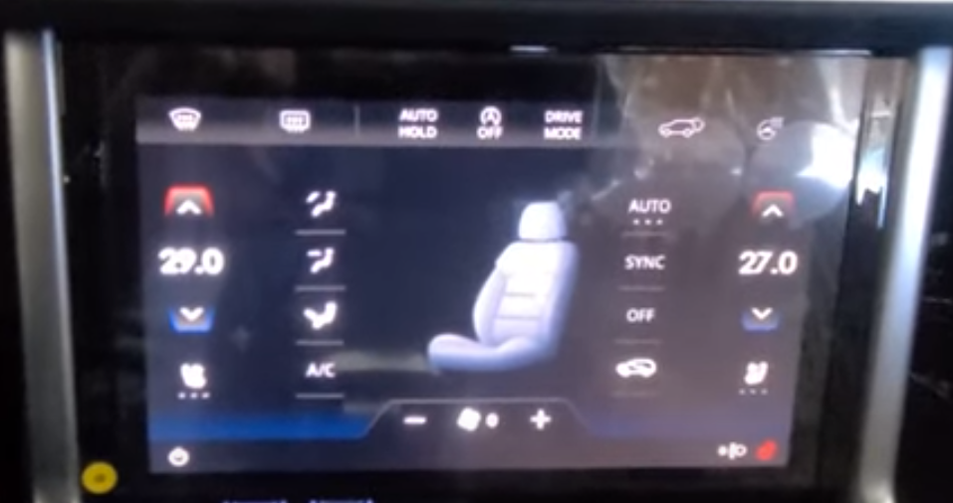
[SW 미니 프로젝트]
프로젝트 명 | AutoAirConditioner | 기술분류 | 자동차 관련 서비스 범주 내 Service Application
개발 환경 | Kotlin | 개발단계 | 미니 선행 프로젝트
제안자 및 참여자 | PD R&D 최진우 | OEM 담당자 | 없음
프로젝트 정의: 2022년 S사에서 출시 된 토레스의 컨트롤 패널벤치마킹 하여, Kotlin기반으로 유사한 컨트롤 패널 뷰로 터치를 통해 해당 기능을 제어 할 수 있는 디스플레이를 개발하고, 또한 음성 인식 (STT)을 통해 터치 없이도 특정 기능을 제어할 수 있도록 한다. 다만, 음성인식 관련해서 기존 미디어젠 플랫폼의 LP 기반이 아닌 단순 텍스트 결과에 따른 분기 흐름 제어 단계 수준으로만 개발 진행 한다. <토레스 컨트롤 패널 > |  | 설계 내용/ Data IN, OUT/ 시나리오 및 구성 설명: -에어컨 , 에어컨 (auto,sync,off), 운전석쪽 온도, 열선시트,조수석 온도, 열선시트, AUTO, 드라이브 모드, 경사로 저속 주행 유지 등의 버튼 모두 구현. -각각의 기능들에 대한 메소드 생성 및 구현 -음성인식 (구글 STT 라이브러리) 사용 - Data In : 발화 데이터 -Data Out : 스트링형식의 텍스트 -텍스트 결과에 따른 버튼 리스너 활성화
최종 목표: 버튼 클릭 리스너를 통하여 해당 기능 상태 관리 및 제어, 또한 음성인식 STT 기능을 활용해 버튼 사용 없이도 해당 기능 구현. 기존 lp기반의 구조에 근접하도록 고도화 (intent,domain 관리 등.) |  | 개발 계획 상세: 10/18 (수) :프로젝트 프리뷰 10/19~20(목~금) 코틀린 개념 이해 및 버튼 구성 10/23~25(월~수)각 차량제어에 대한 메소드 구성 10/26~27(목~금) STT 기능구현 10/30~11/1 (월~수) 테스트 및 검증 11/2 (목) 최종 발표.
 |  | 예상 개발 비용 : 없음

Slide 2
[SW 미니 프로젝트]
프로젝트 명 | KeyWordNewsReader | 기술분류 | 자동차 관련 서비스 범주 내 Service Application
개발 환경 | Kotlin | 개발단계 | 미니 선행 프로젝트
제안자 및 참여자 | PD R&D 최진우 | OEM 담당자 | 없음
프로젝트 정의: 차량운행중에 특정 키워드의 뉴스소식이 궁금하다면, 운전자는 앱을 키고 특정 키워드를 발화(STT)하고, 해당 키워드를 받아 브라우저에서 검색하여, 이를 리스트 형식으로 화면에 뉴스 헤드라인을 출력 시켜준다. 또한 운전 중이라 화면을 볼 수 없는 상황을 대비해 TTS 형태로 뉴스를 읽어 준다. |  | 설계 내용/ Data IN, OUT/ 시나리오 및 구성 설명: 웹크롤링 기술을 이용해 뉴스 헤드라인 출력 구글 STT로 키워드를 받아 (DATA IN), 이를 뉴스 검색 실제 뉴스웹에서 검색한 결과의 헤드라인을 출력 (DATA OUT) - 운전 중 특정 상황을 고려해 헤드라인 결과를 읽어주는 (TTS) 기능 활용
최종 목표: 실제 뉴스앱에서는 이런 기능을 가진 앱들은 얼마든지 있지만, 종합적인 기능중의 일부인 이 기능을 조금 더 전문화 시켜, 독립적인 애플리케이션으로 만들어 편리함을 도모한다, |  | 개발 계획 상세: 10/18 (수) :프로젝트 프리뷰 10/19~23(목~월) 코틀린 개념 이해 및 STT,TTS 구현 10/24~25(화~수)크롤링 기술로 뉴스 헤드라인 결과 출력 기능 구현 10/26~27(목~금) UI 및 기능 고도화, 10/30~11/1 (월~수) 테스트 및 검증 11/2 (목) 최종 발표.
 |  | 예상 개발 비용 : 없음

Slide 3
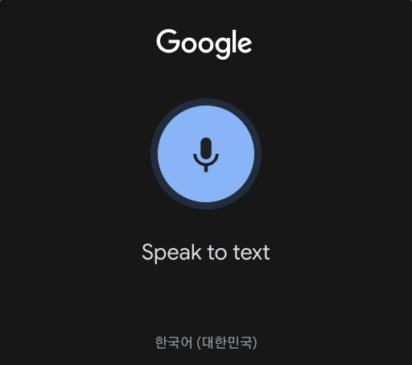

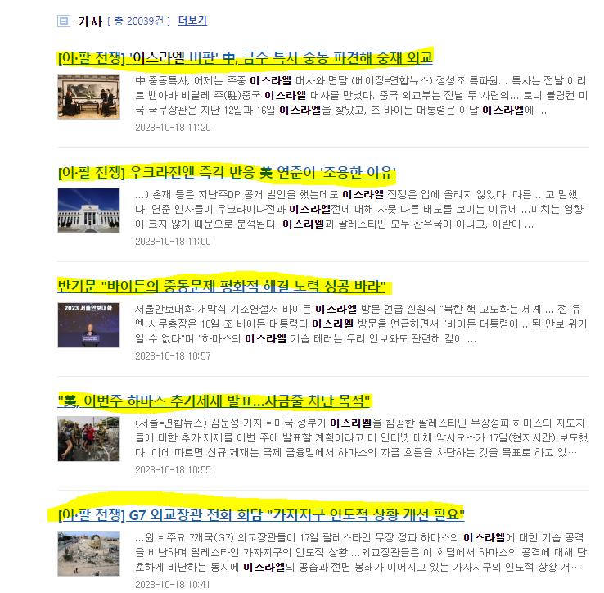
KeyWord News Reader
KeyWord Reader
최근 기사로 알고 싶은 키워드를 입력해주세요.
KeyWord Reader
KeyWord News Reader
검색결과
TTS로 기사 헤드라인을 읽어드릴까요?
이스라엘
예
아니오

